Slide 1
Одеський національний медичний університет Кафедра внутрішньої медицини №1
Порушення ритму та провідності

Slide 2
Порушеннями серцевого ритму, або аритміями, називають:
ЧСС > 100 або < 60 ударів за хвил.
Неправильний ритм будь-якого походження
Будь-який несинусовий ритм
Порушення провідності імпульсу різними ділянками провідникової системи серця

Slide 3
Найбільш часті причини порушень серцевого ритму
Захворювання міокарда | Токсичні впливи
ІХС (хронічні форми) Інфаркт міокарда Нестабільна стенокардія | Паління Алкоголь Тиреотоксикоз
Серцева недостатність | Лікарські впливи
Кардіоміопатії (ГКМП, ДКМП, РКМП) Набуті вади серця Вроджені вади серця Міокардити Пролапс мітрального клапану | Серцеві глікозиди Антиаритмічні засоби (проаритмічна дія) Діуретики Симпатоміметики
Електролітні порушення | Ідіопатичні аритмії
Гіпокаліємія Гіперкаліємія Гіпомагніємія Гіпо- та гіперкальціємія

Slide 4
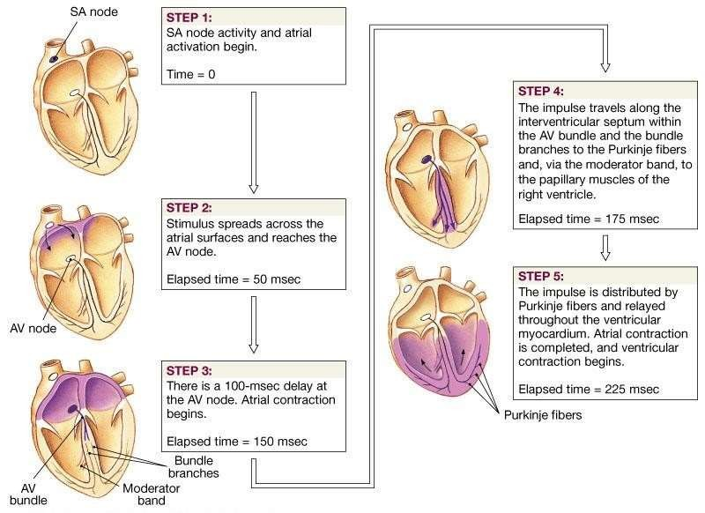
Схема поширення імпульсу

Slide 5
Електрофізіологічні механізми аритмій
1.Порушення утворення імпульсу:
Зміна нормального автоматизму СА-вузла
Виникнення патологічного автоматизму спеціалізованих клітин провідної
системи серця і кардіоміоцитів ектопічна активність
Триггерна активність спеціалізованих і скоротливих клітин (виникнення раніх і пізніх деполяризацій)
2. Порушення проведення імпульсу:
Проста фізіологічна рефрактерність або її патологічне подовження
Зменшення максимального діастолічного потенціалу спокою (трансформація
швидкої електричної відповіді в повільну)
Декрементне (затухаюче) проведення імпульсу, в том числі нерівномірне
Порушення межклітинної електротонічної взаємодії
Повторний вхід хвилі збудження (re-entry)
Інші механізми
3. Комбіновані порушення утворення і проведення імпульсу:
Парасистолічна активність
Гіпополяризація мембрани + пришвидчення діастолічної деполяризації
Гіпополяризація мембрани + зміщення порогового потенциалу в бік позитивних значень
Інші механізми

Slide 6
Особливості провідної системи серця
Для клітин міокарда і провідної системи серця (крім СА-вузла і АВ-
з’єднання) характерною є висока швидкість деполяризації під час фази 0
ПД («швидка відповідь») зумовлена швидким натрієвим током, що
входить в клітину
Клітини СA-вузла і АВ-з’єднання відрізняються низькою швидкістю
деполяризації під час фази 0 ПД («повільна відповідь»), що пов’язано что
связано з відсутністю в цих клітинах швидких натрієвих каналів, функцію яких в даному випадку виконують повільні кальцієві канали
Властивість автоматизму – це здатність до спонтанної діастолічної
деполяризації мембрани клітини під час фази 4 ПД, зумовлена током калію, що виходить і швидким натрієвим і повільним кальцієвим токам, що входять в клітину, зменшуючи таким чином негативний трансмембранний потенціал клітини
Властивістю автоматизму характеризуються клітини СА-вузла (домінуючий водій ритму) і в меншій мірі – клітини АВ-з’єднання, а також спеціалізовані волокна системи Гіса-Пуркіньє і передсердь

Slide 7
Частота спонтанного виникнення ПД в клітинах СА- вузла, яка при збереженні синусового ритму визначає ЧСС, залежить від дії трьох механізмів:
Швидкості спонтанной діастолічної деполяризації
Рівня мембранного ПП клітин СА- вузла
Величини порогового потенціалу збудження

Slide 8
Підвищення автоматизму СА-вузла або ектопічних центрів II і III порядку найбільш часто викликається наступними причинами:
Високою концентрацією катехоламінів
(активацією САС)
Електролітними порушеннями
(гіпокаліємією, гіперкальціємією)
Гіпоксією і ішемією міокарда
Механічним розтягненням волокон міокарда (наприклад, при дилятації камер серця)
Інтоксикацією серцевими глікозидами

Slide 9

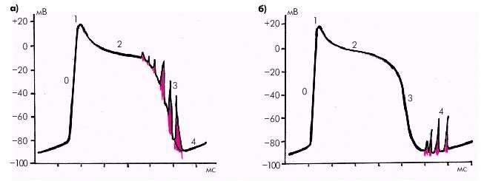
Тригерна активність
Виникнення ранніх (а) і пізніх (б) постдеполяризацій

Slide 10
1. Тригерний механізм ектопічних аритмій (наприклад, шлуночкової тахікардії типу “пірует”), зумовлений ранньою
постдеполяризацією мембранного потенціалу,
частіше виникає при подовженому інтервалі Q–Т або низькій внутрішньоклітинній концентрації
іонів К+, особливо на фоні уповільнення серцевих скорочень
2.
Тригерний механізм, пов’язаний з пізньою постдеполяризацією, виникає при надмірному впливі катехоламінів на серце, ішемії міокарда і дигіталисній інтоксикації, і часто виникає на фоні почащення серцевих скорочень

Slide 11
Механізми порушення провідності
1. Основними механізмами порушення провідності збудження посерцевому
волокну є:
Трансформація клітин “швидкої відповіді” вклітини “повільної відповіді” зрізко сниженоюшвидкістю деполяризації волокна, щочастішевсього пов’язанозі зменшеннямнегативних значень потенціалу спокою
Декрементне (затухаюче) проведення збудженняпо серцевому волокну, в тому числі неравномірне декрементнепроведення подекільком, паралельно розташованимволокнам, щопризводить дорозщепленяєдиного фронту розповсюдження хвилі збудження
Порушення електротонічної взаємодії між збудливими ділянками волокна і
значне збільшення електричногоспротиву міжклітиннихвставних дисків (нексусів), яке супроводжується ступенеподібним падінням швидкості
проведення по волокну
Абсолютна і відносна рефрактерність серцевого волокна, під час якої його
збудливість виявляється різко зниженою
2. Найбільш часто вказані механізми порушення проведення реалізуються в умовах вогнищевого ушкодженнятканин, ішемії серцевогом’язу, ацидозу і підвищення позаклітинної концентрації іонів К+

Slide 12
Повторний вхід хвилі збудження (re-entry)
Для виникнення механізму повторного входу (re-entry)
необхідні три умови:
Анатомічне або функціональне розщеплення шляху проведеня електричного імпульсу і наявність замкнутого контуру (петлі проведення)
Однонаправлена блокада на одній з ділянок петлі
Уповільнене розповсюдження збудження на іншій ділянці петлі

Slide 13
Клинічне дослідження пацієнтів з аритміями дозволяє:
Уточнити характер і тяжкість перебігу основного захворювання, на фоні якого розвинулись порушення серцевого ритму;
Скласти орієнтовне судження про характер аритмії (екстрасистолія, пароксизмальні тахіаритмії, і т.п.);
Оцінити умови, при яких виникають і купуються порушеня ритму;
Провести (в деяких випадках) диференціальний діагноз між
надшлуночковими і шлуночковими порушеннями ритму;
Оцінити можливі наслідки триваючої аритмії (наприклад,
аритмічний шок при інфаркті міокарда, можливість
виникнення ТЕЛА при пароксизмах фібриляції передсердь і
т.д.);
Скласти план додаткового інструментального обстеження
хворого;
Вибрати найбільш ефективні способи лікування хворих і т.п.

Slide 14
Електрокардіографія
Загальна схема (план) розшифровування ЕКГ
1. Аналіз серцевого ритму і провідності:
оцінка регулярності серцевих скорочень;
Підрахунок числа серцевих скорочень;
Визначення джерела збудження;
Оцінка функції провідності.
2. Визначення поворотів серця навколо передньозадньоїй, продольної ї
поперечноі вісі:
Визначення положення електричної вісі серця в фронтальній площині;
Визначення поворотів серця навколо продольної вісі;
Визначення поворотів серця навколо поперечної вісі.
Аналіз передсердного зубця P.
Аналіз шлуночкового комплексу QRST:
аналіз комплексу QRS;
аналіз сегменту RS–T;
аналіз зубця Т;
аналіз интервалу Q–T.
5. Електрокардіографічне заключення.

Slide 15
Число серцевих скорочень (ЧСС) залежно від тривалості інтервалу R–R
Тривалість інтервалу R–R, с | ЧСС за хвилину | Тривалість інтервалу R–R, с | ЧСС за хвилину
1,50 | 40 | 0,85 | 70
1,40 | 43 | 0,80 | 75
1,30 | 46 | 0,75 | 80
1,25 | 48 | 0,70 | 86
1,20 | 50 | 0,65 | 92
1,15 | 52 | 0,60 | 100
1,10 | 54 | 0,55 | 109
1,05 | 57 | 0,50 | 120
1,00 | 60 | 0,45 | 133
0,95 | 63 | 0,40 | 150
0,90 | 66 | 0,35 | 172 15

Slide 16
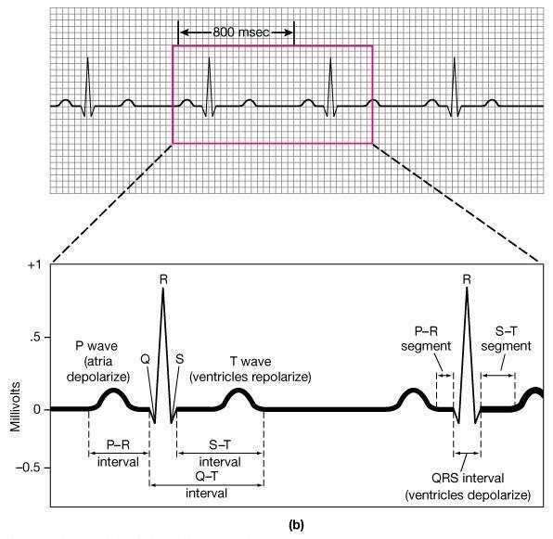



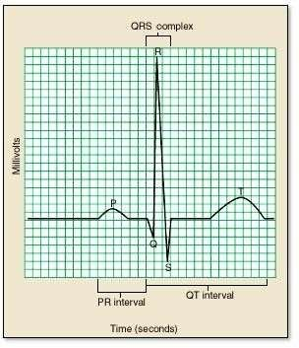
EКГ
Нормальний синусовий
ритм
16

Slide 17
Залежність алгебраїчної суми зубців QRS в відведеннях від кінцівок від величини кута α
Кут α | Максимальні значення алгебраїчної суми зубців R і S (S + Q) |  | Комплекс QRS типа RS (QR) (алгебраїчна сума зубців дорівнює нулю)
 | Позитивні | Негативні
+30° | I и II | aVR | III
+60° | II | аVR | аVL
+90° | аVF | aVL и aVR | I
+120° | III | aVL | аVR
+150° | III | aVL | II
+180° | аVR | I | аVF
0° | I | aVR | аVF
–30° | аVL | III | II
–60° | аVL | III | I и II
–90° | аVL и aVR | aVF | 17 I

Slide 18
Покази для тривалого моніторного записування ЕКГ за Холтером
Документування приходячих рецидивуючих аритмій і уточнення їх характеруі можливогомеханизму.
Діагностика можливих порушень ритму і провідності у хворих зі скаргами насерцебиття, раптові втратисвідомості(синкопи),приходячі головокружіння.
Оцінкаритму серця у хворих з підвищеним ризиком раптової серцевої смерті:
Гіпертрофічна кардіоміопатія (ГКМП);
Синдром подовженого інтервалу Q– Т;
Недавно перенесений інфаркт миокарда, ускладнений ХСН або
порушеннями ритму.
Визначення частоти і загальноїтривалості порушень ритму за добу
Контроль за ефективністю антиаритмічнихлікарських засобів
Контроль за функциєю імплантованих ЕКС.

Slide 19
Можливості ЕФД
Топічна діагности порушень АВ-провідності (реєстрація
електрограми пучка Гиса)
Визначення швидкості антероградного і ретроградного проведення в різних відділах серця та його провідної системи Визначення тривалості рефрактерних періодів СА-вузла,
передсердь, АВ-з’єднання і шлуночків
Відтворення і купування нападу тахіаритмії з метою
визначення її характеру, електрофізіологічних механізмів і
тактики лікування, в тому числі хірургічного.
Індивідуальне тестування антиаритмічних препаратів.
Ендокардіальне і епікардіальне (інтраопераційне) картування
з метою точного опису траекторії руху (циркуляції) хвилі
збудження по передсердям, шлуночкам або по додатковим
(аномальним) шляхам АВ-проведення.
Визначення показів до хірургічного лікування аритмій, а
також тимчасової або постійної ЕКС

Slide 20
Метод чрезстравохідної електричної
стимуляції серця дозволяє вирішувати наступні задачі:
Оцінка функціонального стану СА-вузла і АВ- проведення
Діагностика додаткових (аномальних) шляхів АВ-проведення
Визначення характеру і електрофізіологічних механізмів надшлуночкових тахікардій
Оцінка ефективносте антиаритмічного лікування
Купування пароксизмальних надшлуночкових тахіаритмій

Slide 21
Класифікація аритмій серця
Порушення утворення імпульсу
А. Порушення автоматизму СА-вузла (номотопні аритмії):
  Синусова тахікардія
  Синусова брадикардія
  Синусоваяі аритмія.
  Синдром слабкості синусовоговузла.
Б. Ектопічні (гетеротопні) ритми, зумовлені перевагою автоматизму ектопічних центрів:
Повільні (заміщуючі) вислизуючі комплекси і ритми:
а) передсердні; б) з АВ-з’єднання; в) шлуночкові.
Прискореніектопічні ритми (непароксизмальнітахікардії:
а) передсердні; б) з АВ-з’єднання; в) шлуночкові.
Міграція суправентрикулярноговодія ритму.
В. Ектопічні (гетеротопн) ритми, переважно зумовлені механізмом повторноговходухвилі збудження:
Екстрасистолия:
а) передсердна; б) з АВ-вузла; в) шлуночкова.
Пароксизмальнатахікардія:
а) передсердная;
б) з АВ-вузла;
в) шлуночкова.
Тріпотіня передсердь.
Миготіння (фібриляція) передсердь.
Тріпотіня і миготіння (фібриляція) шлуночків.

Slide 22
Класифікація аритмій серця (продовження)
Порушення провідності
  Синоатріальна блокада.
  Внутрішньопередсердна (міжпередсердна) блокада.
  Атріовентрикулярна блокада:
а) I ступеню; б) II ступеню;
в) III ступеню (повна).
  Внутрішньошлуночкові блокади(блокади гілок пучку Гиса):
а) однієї гілки (однопучкові, або монофасцикулярні);
б) двух гілок (двухпучкові, або біфасцикулярні); в) трьох гілок (трехпучкові, або трифасцикулярні).
  Асистолія шлуночків.
  Синдром передчасного збудження шлуночків: а) синдромВольфа–Паркінсона–Уайта (WPW); б) синдром вкороченого інтервалу P–Q(R) (CLC).
Комбіновані порушення ритму.
  Парасистолія.
  Ектопічні ритми з блокадою виходу.
  Атріовентрикулярні дисоціації.

Slide 23

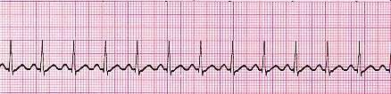


Синусова тахікардія
Це збільшення ЧСС до 180/хв при збереженні правильного синусового
ритму.
Синусова тахікардія зумовлена підвищенням автоматизму СА-вузла
PR = 25/min

Slide 24
Екстракардіальні фактори
гіпертиреоз;
пропасниця;
гостра судинна недостатність і дихальна
недостатність;
анемії;
деякі варіанти нейроциркуляторної дистонії, що супроводжуються активацією САС;
застосування деяких лікарських препаратів (симпатоміметиків, еуфіліну, кофеїну, глюкокортикоїдів, периферичних вазодилятаторів,
блокаторів повільних кальциєвих каналів, a-
адреноблокаторів, діуретиків, курантилу і т.д.)

Slide 25
Інтракадіальні фактори
Хронічна СН;
Інфаркт міокарда;
Тяжкий напад стенокардії у хворих на
ІХС;
Гострий міокардит;
Кардіоміопатії та ін.

Slide 26

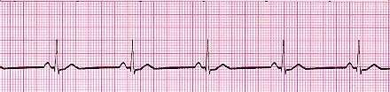
Синусова брадикардія
СБ - зниження частоти серцевих скорочень
нижче за 60/хв.
При збереженні ознак нормального синусового ритму.
Зумовлена зниженням автоматизму СА-
вузла.
PR = 25/min

Slide 27
Екстракардіальні фактори
Гіпотиреоз;
Підвищення внутрішньочерепного тиску;
Передозування ЛЗ (b-адреноблокаторів,
серцевих глікозидів, верапамілу та ін.);
Деякі інфекції (вірусний гепатит, грип, черевний тиф, сепсис);
Гіперкальціємія або виражена гіперкаліємія;
Метаболічний алкалоз;
Обтураційна жовтяниця;
Гіпотермія та ін.

Slide 28
Інтракардіальні фактори
Органічне або функціональне ушкодження АВ-узла
Інфаркт міокарда
Атеросклеротичний кардіосклероз
Післяінфарктний кардіосклероз та ін.

Slide 29
Синусову брадикардію слід
диференціювати з іншими порушеннями ритму:
Повільний заміщуючий ритм з АВ- з’єднання;
Повільний заміщуючий
ідіовентрикулярний ритм;
Синоатріальна блокада II ступеню
2 : 1;
АВ-блокада III ступеню.

Slide 30
Синусова аритмія
Синусовою аритмією (СА) називають неправильний синусовий ритм, що характеризується періодами почащення і
уповільнення ритму.
Синусова аритмія викликається нерегулярним утворенням імпульсів в СА-вузлі в результаті:
рефлекторної зміни тонусу блукаючого нерва в зв’язку з фазами дихання;
самодовільної зміни тонусу n.vagi без з’вязку з диханням;
органічного ураження СА-вузла.
Розрізняють дихальну и недихальну форми синусової аритмії.

Slide 31
ЕКГ- ознаки
дихальної форми СА
Дихальні коливання тривалості
інтервалів R–R, що перевищують 0,15 с.
Збереження синусового ритму.
Зникнення аритмії при затримці
дихання

Slide 32
ЕКГ-ознаки недихальної форми СА
Поступова (періодична форма) або скачкоподібна (аперіодична форма)
зміна тривалості R–R (більше за 0,15 с)
Збереження синусового ритму
Збереження аритмії при затримці
дихання

Slide 33

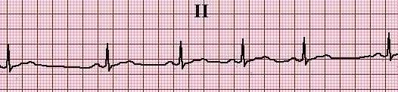
Синусова аритмія
PR = 25/min

Slide 34
Синдром дисфункції (слабкості) синоатріального вузла
ЕКГ-ознаки
Стійка синусова брадикардія.
Пароксизми ектопічних ритмів.
(частіше у вигляді суправентрикулярної тахікардії,
миготіння і тріпотіння передсердь).
Наявність СА-блокади.
Синдром тахікардиї–брадикардії
(виникнення на фоні синусової брадикардії нападів суправентрикулярних тахіаритмій).

Slide 35
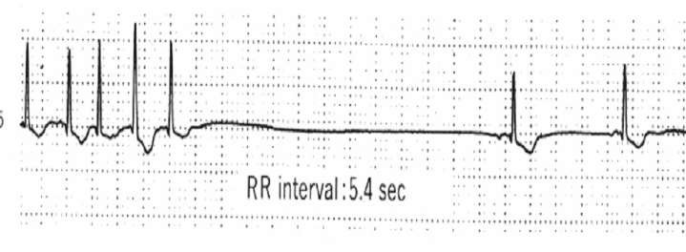
Метод діагностики дисфункції СССВ – вимірювання ЧВФСВ
Використовується черезстравохідна ЕКС

Slide 36
Повільні (заміщуючі) вислизуючі ритми і комплекси
Повільні (заміщуючі) вислизуючі ритми і комплекси – це несинусові ектопічні
ритми або окремі скорочення, джерелом яких можуть бути
передсердя, АВ-вузол або шлуночки

Slide 37

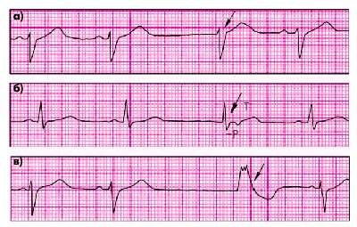
ЕКГ з вислизуючими комплексами
PR = 25/min

Slide 38

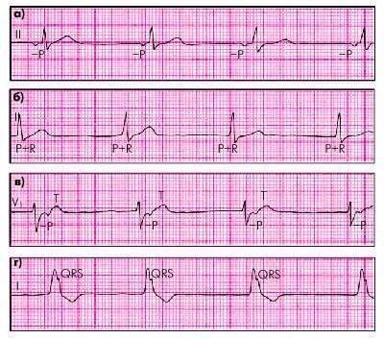
ЕКГ хворих з повільними заміщуючими ритмами
PR = 25/min

Slide 39
Основні причини прискорених ектопічних ритмів
Дигіталісна інтоксикація (наиболее частая причина);
Гострий ІМ;
Хронічні форми ІХС;
Легеневе серце;
Операції на серці (в том числі протезування клапанів) та ін.

Slide 40
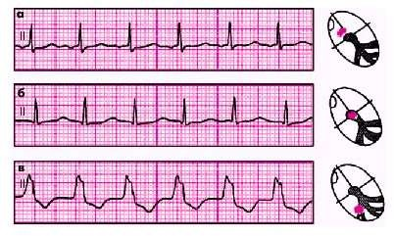
Непароксизмальна тахікардія
PR = 25/min40

Slide 41
Міграція суправентрикулярного водія ритму
Міграція суправентрикулярного водія ритму характеризується поступовим, від циклудоциклу, переміщенням джерела ритму від СА-вузла до АВ- з’єднання і навпаки.
Послідовні скорочення сердця кажний раз зумовлені імпульсами, які виходять з різних ділянок
провідникової системи серця: з СА-вузла, з верхніх або нижніх відділів передсердь, з АВ-з’єднання.

Slide 42

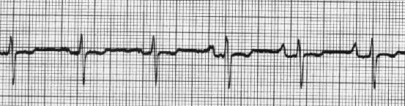
ЕКГ ознаки МВР
PR = 25/min

Slide 43
Екстрасистолія (ЕС) — це передчасне збудження всього серця, або його
відділу, що викликане позачерговим імпульсом, що виходить з передсердь, АВ-з’єднання або шлуночків.

Slide 44
Для пацієнтів з функціональною, зокрема нейрогенною, природою ЕС характерні наступні
ознаки:
Відсутність явної органічної патології серця;
Наявність невротичної симптоматики (психоемоціональна лабільність, підвищена дратівливість і т.п.);
Зв’язок ЕС з нервовою напругою;
Клинічні ознаки дисфункції вегетативної нервової системи;
Функціональні ЕС нерідко зникають під час фізичного навантаження.

Slide 45

Передсердна екстрасистолія
Передсердна екстрасистолія — це передчасне збудження серця під дією позачергового імпульсу з передсердь
PR = 25/min⁴⁵

Slide 46
ЕКГ-ознаки передсердної екстрасистолії
Передчасна позачергова поява зубця P' і наступного за ним комплексу QRST'.
Деформаціяабо зміна полярності зубця Р' екстрасистоли.
Наявністьнезміненогоекстрасистолічногошлуночкового комплексу QRST', схожого за формою на звичайні нормальні комплекси QRST синусового походження.
Наявність неповної компенсаторної паузи
ПриЕСз верхніх відділівпередсердь зубець Р' маловідрізняється від норми. При ЕС з середніх відділів—зубець Р' деформований, а при ЕС з нижніхвідділів —негативний.

Slide 47
ЕКГ-ознаки AV-вузлової екстрасистолії
Відсутність зубця Р, або його поява за комплексом QRS, при цьому він негативний
Екстрасистолічний комплекс QRS нормальної форми або дещо
деформований, завжди тривалістю до 0,10 сек
Неповна компенсаторна пауза

Slide 48
Шлуночкова екстрасистолія
Шлуночкова екстрасистолія (ШЕ) — це передчасне збудження серця,
що виникає під впливом
імпульсів, які надходять з різних ділянок провідникової системи шлуночків

Slide 49
ЕКГ-ознаки шлуночкової екстрасистолії
Відсутність екстрасистолічного зубця Р
Розширений (>0,11 сек) комплекс QRS’
Дискордантна основному напрямку QRS’ дислокація сегментa ST
Наявність повної компенсаторної паузи

Slide 50
Система градацій шлуночкових екстрасистолій
В. Lown та М. Wolf
в модифікації М. Ryan
0 клас —відсутність ШЕ за 24 г моніторного спостереження;
1 клас —реєструєтьсяменш ніж 30 ШЕ за будь-яку годину моніторування;
2 клас —реєструєтьсябольше 30 ШЕ за будь-яку годину
моніторування;
3 клас —реєструються поліморфні ШЕ;
4а клас —мономорфні парні ШЕ;
4б клас —поліморфні парні ШЕ;
  5 клас —реєструються 3 або больше підряд ШЕ в межах не больше 30
с (розцінюєтьсяяк “нестійка” пароксизмальна шлуночкова тахікардія).

Slide 51
Пароксизмальні надшлуночкові (суправентрикулярні) тахікардії
Пароксизмальна тахікардія (ПСТ) — це напад почащення серцевих скорочень до 140 – 250 за хвилину, який раптово розпочинається і раптово закінчується, при збереженні, у більшості випадків, правильного регулярного ритму.

Slide 52
ЕКГ-ознаки передсердних ПТ
Ценапад почащеннясерцевихскорочень до140–250захвилину, який раптово розпочинаєтьсяі раптово закінчується, при збереженні,у більшості випадків, правильного регулярного ритму.
Наявністьперед кожнимшлуночковимкомплексом QRS'зниженого,
деформованого, двохфазного абонегативного зубця Р'.
Нормальнінезмінені шлуночковікомплекси QRS', схожі на QRS, які реєструвалися до виникнення нападу ПТ.
В деяких випадках спостерігається: погіршення АВ-провідності з розвитком АВ-блокадиI ступеня (подовження інтервалу P–Q(R) больше 0,02 с)
або II ступеня з періодичнимивипадіннями окремих комплексів QRS'
(непостійна ознака).

Slide 53

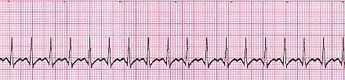
Передсердна ПТ

Slide 54

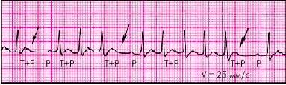
Передсердна ПТ з
AV-блокадою II ступеня
Основна ознака - неправильний ритм шлуночків

Slide 55
ЕКГ-ознаки АВ-вузлової ПТ
Це напад почащення серцевих скорочень до 140 – 250 за хвилину, який раптово розпочинається і раптово
закінчується, при збереженні, у більшості випадків, правильного регулярного ритму.
Відсутність у відведеннях II, III и aVF зубців Р', які зливаються з шлуночковим комплексом QRS.
Нормальні, незмінені (нерозширені і недеформовані) шлуночкові комплекси QRS', схожі на QRS, які реєструвалися до виникнення нападу ПТ.

Slide 56


ПТ з АВ-з’єднання з одночасним збудженням передсердь і шлуночків

Slide 57









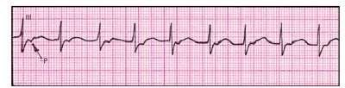
ПТ з АВ-з’єднання з передчасним збудженням шлуночків (WPW, ортодромний варіант)
Негативні зубці Р слідують за комплексами QRS

Slide 58















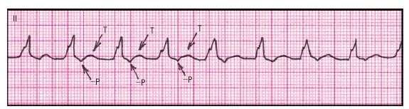


Електрокардіограма при антидромній АВ- реципрокній (круговій) пароксизмальній тахікардії при синдромі WPW
Негативні зубці P розташовані
позаду широких комплексів QRS

Slide 59
Пароксизмальна шлуночкова тахікардія
Шлуночкова пароксизмальна тахікардія (ПШТ) — в більшості випадків це напад почащення шлуночкових скорочень
до150–180 уд. за хв. (рідше— больше 200 уд. за хв. або в межах 100–120 уд. за хв.),
що має раптовий початок і завершення, при збереженні правильного регулярного
серцевого ритму

Slide 60



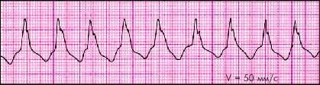

Пароксизмальна шлуночкова тахікардія
65

Slide 61
ЕКГ-ознаки шлуночкової тахікардії
Напад почащення шлуночкових скорочень до150–180 уд. за хв. (рідше— больше 200 уд. за хв. або в межах 100–120 уд. за хв.), що має раптовий початок і завершення, при збереженні правильного регулярного серцевого ритму
Деформація і розширення комплексу QRS' больше 0,12 с з дискордантним розташуванням сегмента RS–T і зубця T.
Наявність АВ-дисоціації — повної дискоординації частого ритму шлуночків (комплексів QRS') і нормального синусового ритму предсердь (зубців Р') з поодинокими незміненими комплексами QRST синусового походження, які зрідка реєструються (“захвачені” скорочення шлуночків).

Slide 62

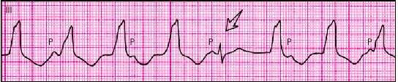
“Захвачені” скорочення шлуночків при ПШТ

Slide 63
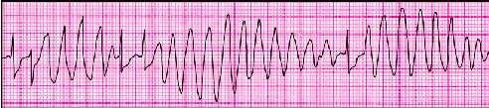


Поліморфна двонаправлена
веретеноподібна шлуночкова тахікардія
«пірует»
Видно “захвати” шлуночків
синусовими скороченнями

Slide 64
Фібриляція (миготіння) та тріпотіння передсердь
Фібриляція передсердь (ФП) являє собою стан, при якому спостерігається часте (до 400–700 за хв.),
неупорядковане, хаотичне збудження і скорочення окремих груп м’язових волокон передсердь.
При тріпотінні передсердь (ТП) останні збуджуються і скорочуються також з великою частотою (близько 300 за хв.), але при цьому звичайно зберігається
правильний передсердний ритм.

Slide 65

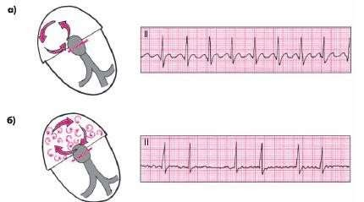
Схема виникнення кругової хвилі збудження (re-entry) при тріпотінні (а) і фібриляції (б) передсердь

Slide 66
Деякі диференційно-діагностичні ознаки “вагусних” та “гіперадренергічних” варіантів ідіопатичної пароксизмальної ФП
Ознаки | “Вагусний” варіант | “Гіперадренергічн ий” варіант
Стать | Частіше чоловіки | Частіше жінки
Вік | Частіше середній | Частіше молодий
Умови виникнення нападу | Ніччю, в спокої, після їжі | Вранці, вдень, під час фізичного, емоційного та гемодинамічн. навантаження

Slide 67
ЕКГ-ознаки фібриляції передсердь
Відсутність у всіх відведеннях зубця Р
Наявність протягом всього серцевого циклу хаотичних дрібних хвиль f, які мають різну форму та амплітуду.
Хвилі f краще реєструються в відведеннях V1, V2, II, III та
aVF.
Нерегулярність шлуночкових комплексів QRS — неправильний шлуночковий ритм (різні за тривалістю інтервали R–R).
Наявність комплексів QRS, в більшості випадків які мають нормальний незмінений вигляд без деформації та розширення, але мають різну форму при кожному скороченні

Slide 68

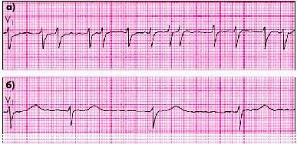
ЕКГ при тахісистолічній (а) та брадисистолічній (б) формах миготіння (фібриляції) передсердь

Slide 69

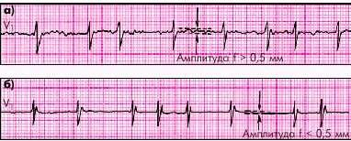





ЕКГ при фібриляції передсердь
а — великохвильова форма; б — дрібнохвильова форма

Slide 70
ЕКГ-ознаки тріпотіння передсердь
Наявність на ЕКГ частих (до 200–400 за хв.), регулярних, схожих одиннаоднихпередсердниххвиль F, які маютьхарактерну пилоподібну форму (відведення II, III, aVF, V1, V2).
В більшості випадків зберігається правильний, регулярний шлуночковий ритмз однаковими інтервалами F— F (за виключенням випадків зміни ступеня атріовентрикулярної блокади в момент реєстрації ЕКГ).
Наявність нормальних, незмінених (вузьких) шлуночкових комплексів, кожному з яких передує визначена (частіше постійна) кількість передсердних хвиль F (2 : 1; 3 : 1; 4 : 1 и т.д.).

Slide 71

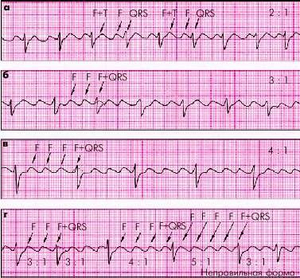
ЕКГ при тріпотінні передсердь
а — правильна форма з функціональною АВ-блокадою (2 : 1), б — правильна форма (3 : 1),
в — правильна форма (4 : 1),
г — неправильна форма з незмінененим ступенем АВ-блокади (3:1,4:1,5:1)
76

Slide 72
Тріпотіння і фібриляція шлуночків
Тріпотіння шлуночків (ТШ) – це часте (до 200–300 за хв.) і ритмічне їх збудження і скорочення.
Фібриляція (миготіння) шлуночків (ФШ) — також часте (до 200–500 за хв.), але неупорядковане, нерегулярне збудження і скорочення окремих м’язових волокон, яке веде до повного припинення систоли шлуночків (механічної асистолії
шлуночків).

Slide 73
Основні ЕКГ-ознаки
При тріпотінні шлуночків — часті (до 200– 300 за хв.) регулярні та однакові за
формою і амплітудою хвилі тріпотіння, що нагадують синусоїдальну криву
При фібриляції шлуночків — часті (до 200– 500 за хв.), але нерегулярні неупоряджені хвилі, які відрізняються один від одного
різною формою і амплітудою

Slide 74

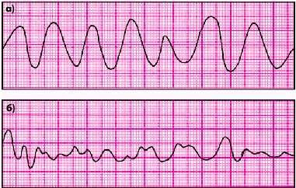
ЕКГ при тріпотінні (а) і фібриляції (б) шлуночків

Slide 75

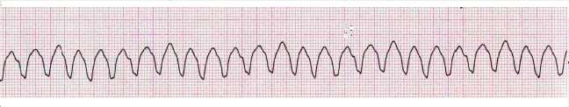

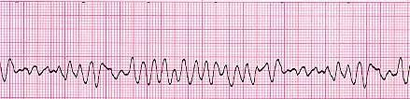
ЕКГ при тріпотінні і фібриляції шлуночків

Slide 76
Предиктори фібриляції шлуночків
ШЕ високих градацій (часті, парні, групові);
рецидивируючі напади ШТ (як стійкої, так і нестійкої);
двонаправленаверетеноподібнаШТ типу “пірует” у хворих з синдромом подовженого інтервалу Q–Т та/або дигіталісній інтоксикації;
пароксизми фібриляції або тріпотіння передсердь у хворих
з синдромом WPW;
Повна АВ-блокада, особливо дистального типу;
Внутрішньошлуночкові блокади зі значним розширенням
комплексів QRS.

